Slide 1
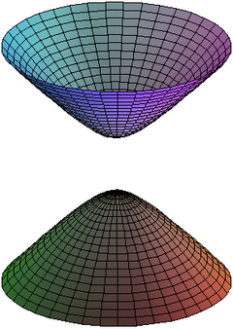
Proyecto Modulo 2
Volumen de un Hiperboloide con Integración Montecarlo
Equipo:
Pablo Agustín Nava Vieyra
Fernando Aguilar Carvajal

